Slide 1
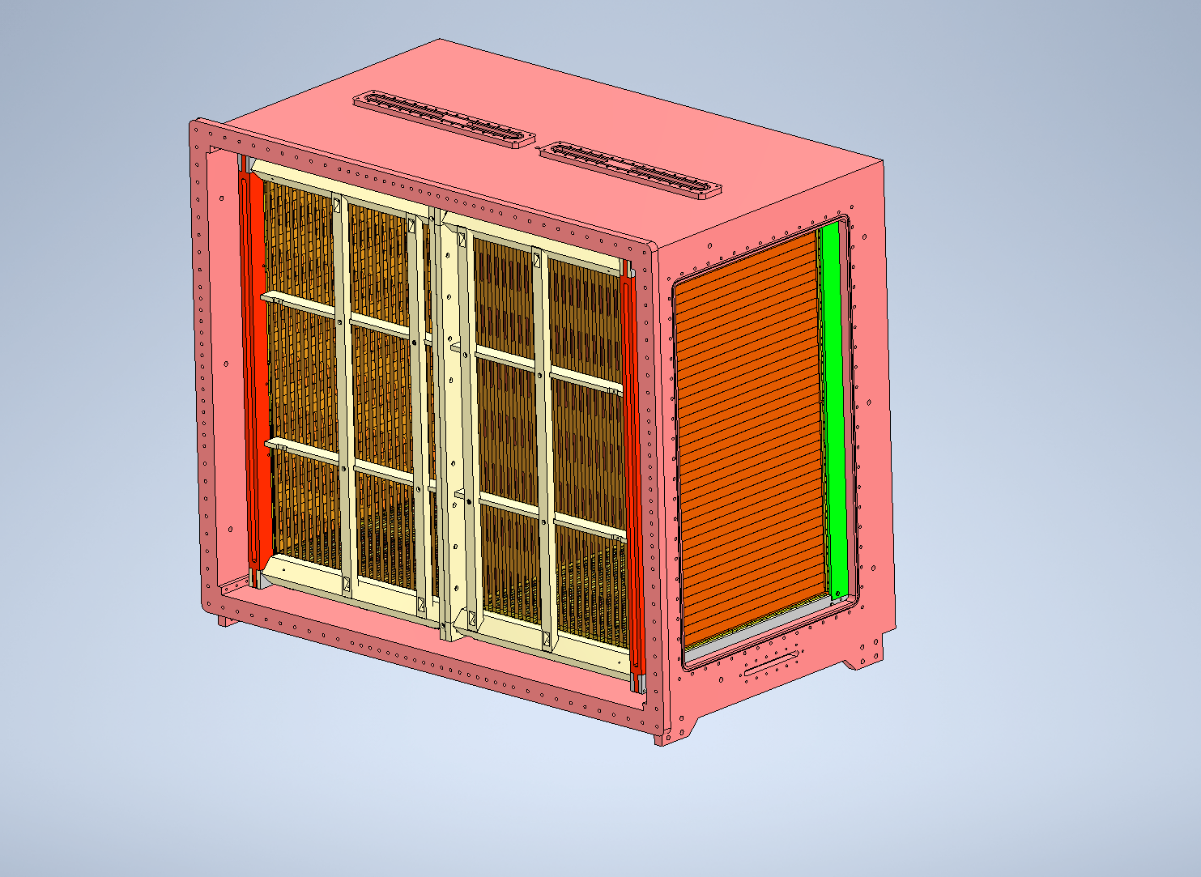
Inner Detector

Slide 2
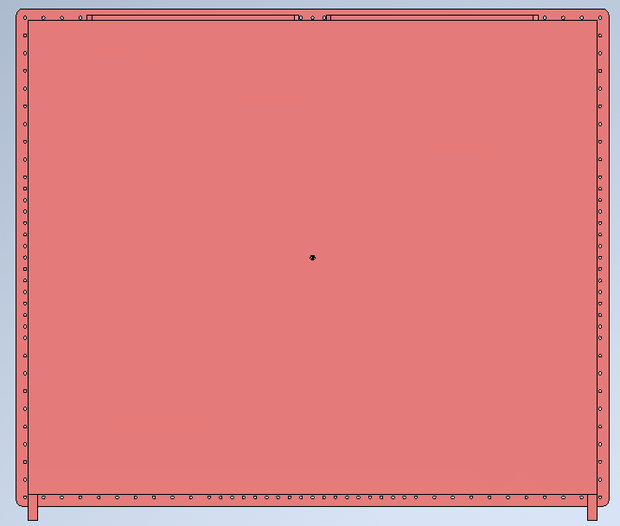
PIN CATODO

Slide 3
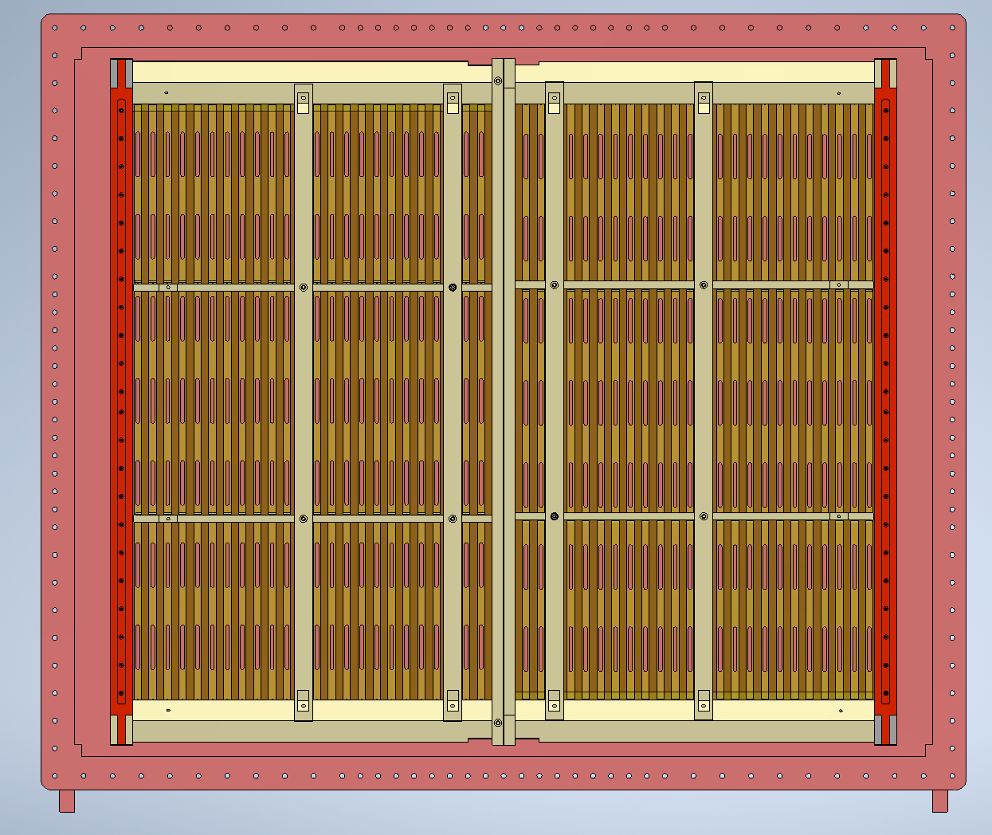
Vista frontale

Slide 4
Distanza piano di appoggio

Slide 5
